Slide 1
Развитие экологического туризма на территории Миорского района

Slide 2
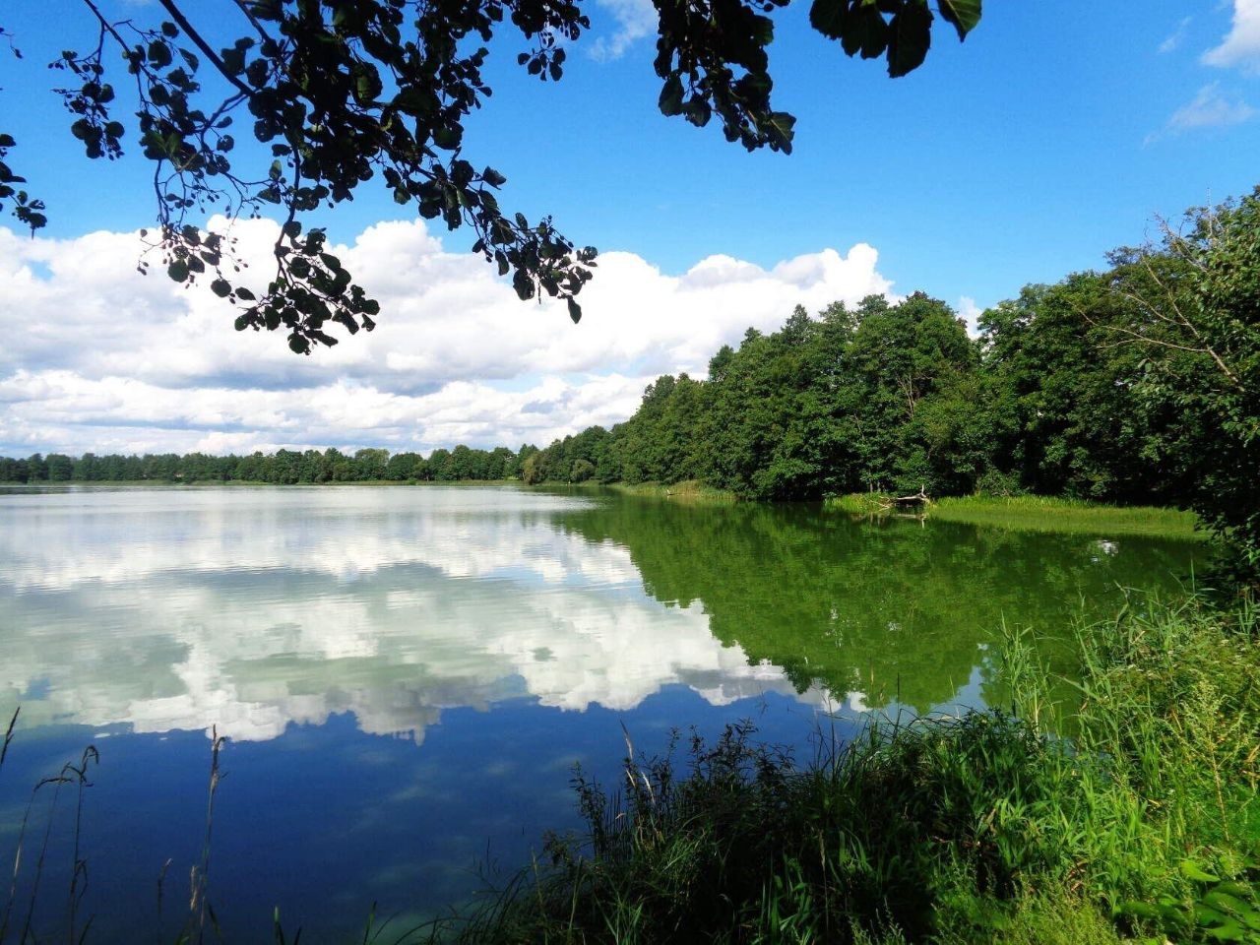
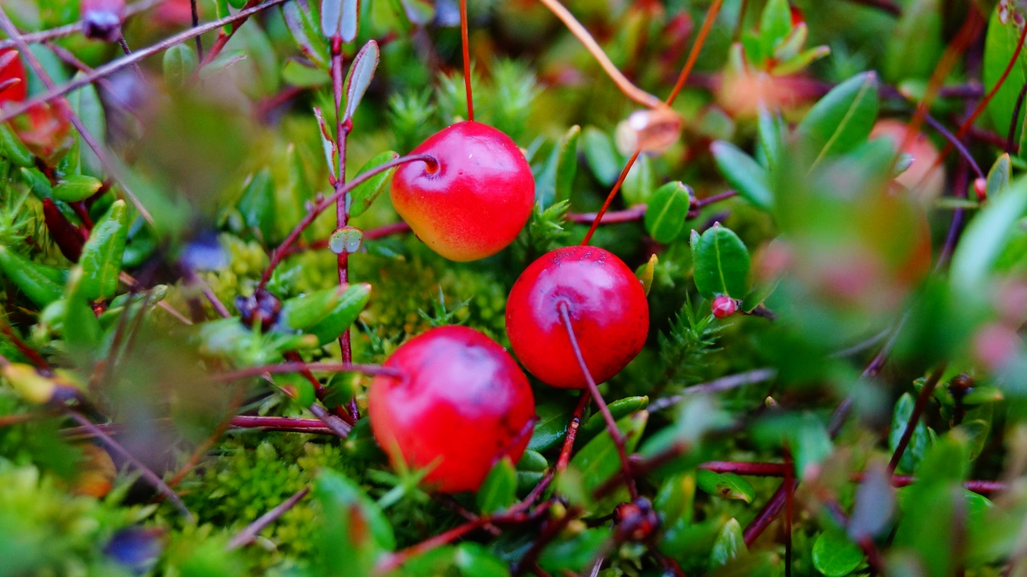
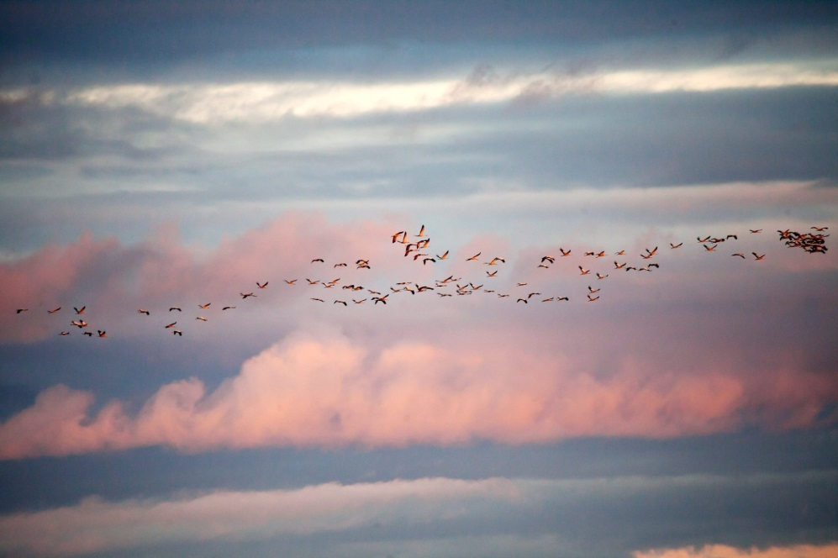
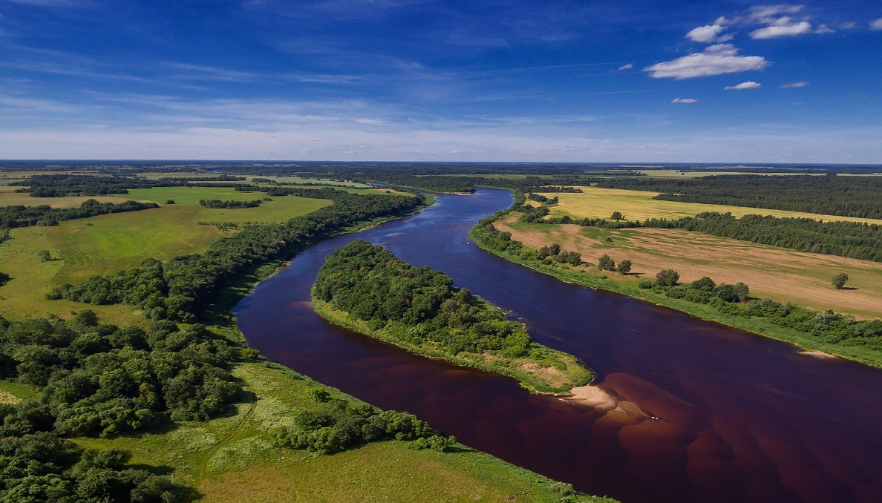
Миорщина – край озёр, болот и журавлей!

Slide 3
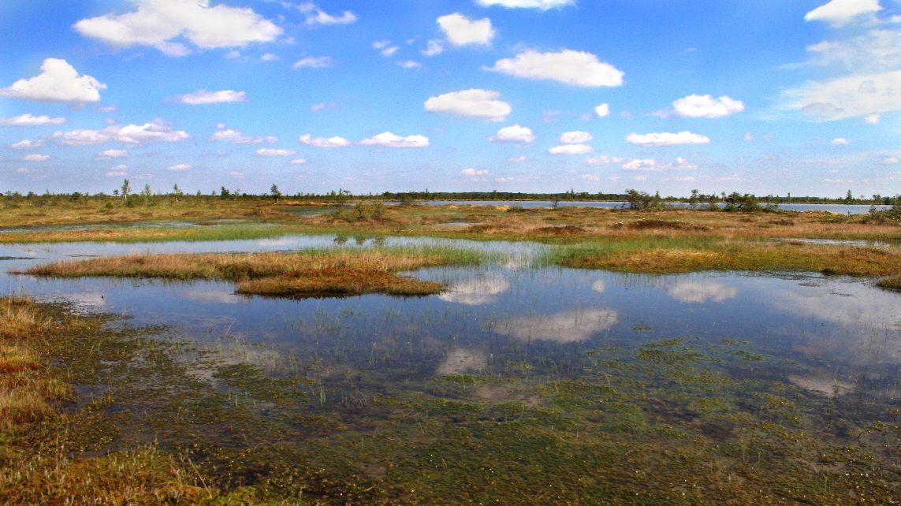
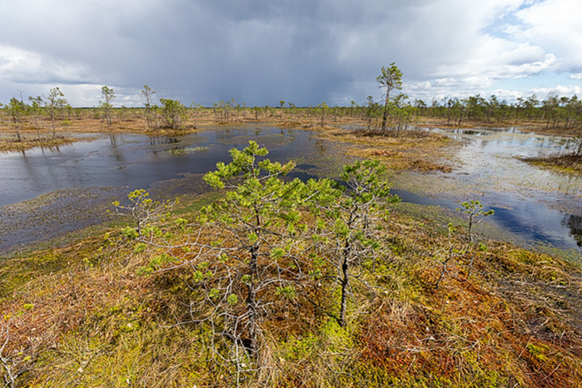
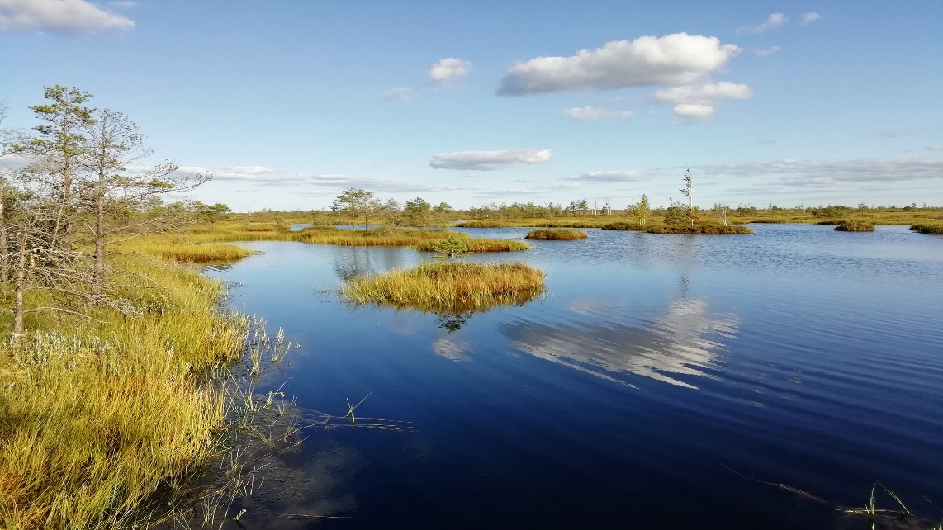
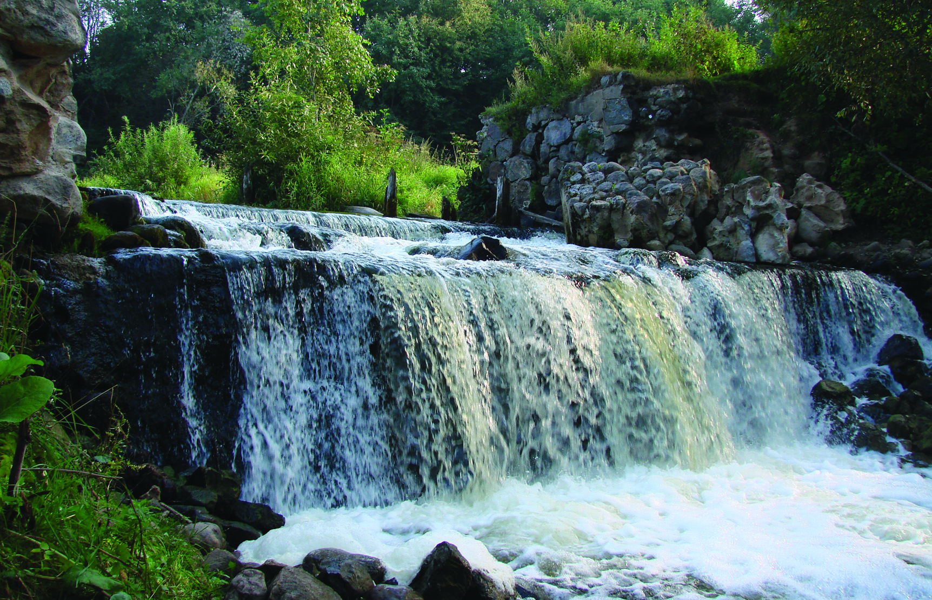
Болото Ельня
Болото Мох
Болото Жада
Водопад на р. Вята

Slide 4
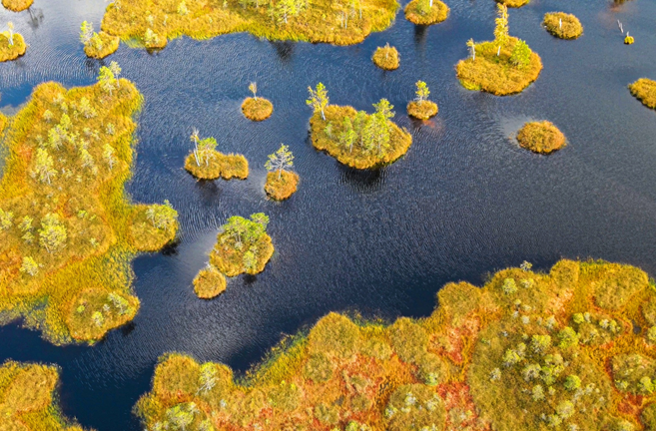
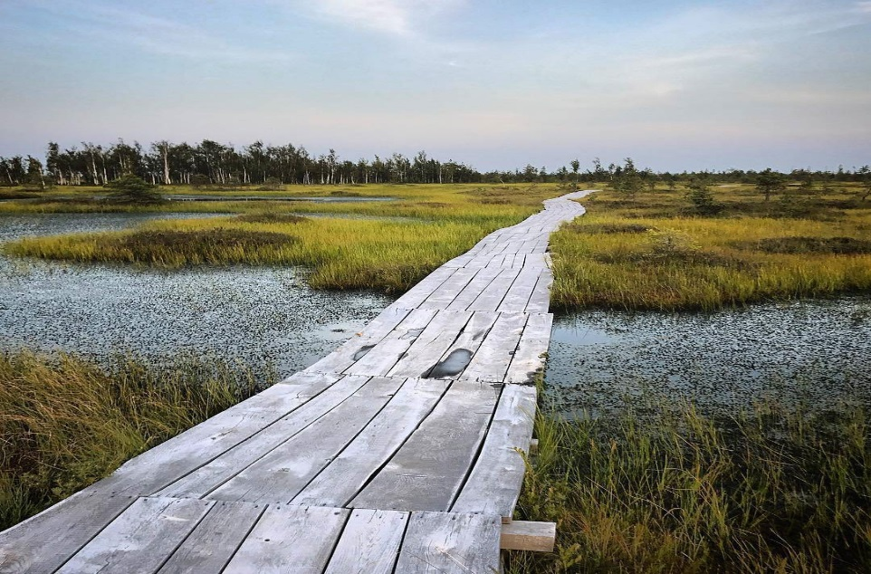
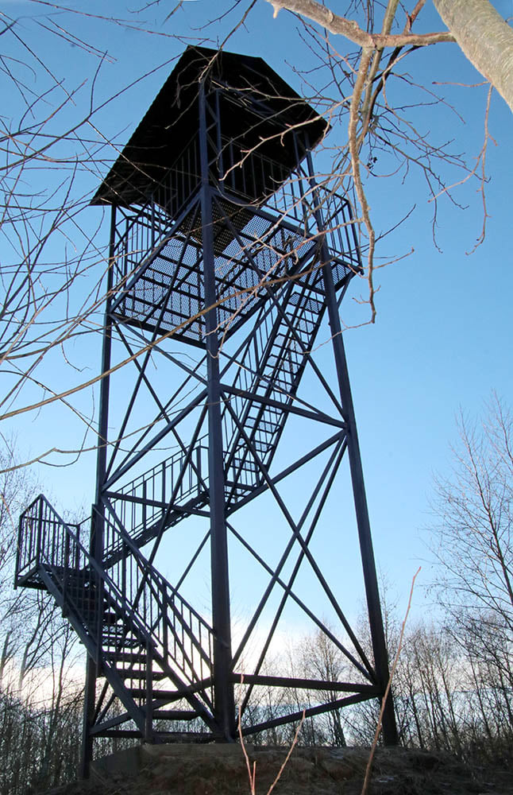
Республиканский ландшафтный заказник «Ельня»
Площадь заказника – более 25 000 га;
Площадь верхового болота – около 20 000 га;
Флора и фауна представлена представителями тундры;
На болоте – 118 озёр;
Болото Ельня – остановочный пункт для мигрирующих водно-болотных птиц;
Экологическая тропа «Озеравки-Ельня» протяженностью 1 500 м;
Деревянный настил с поручнями длинной 1 100 м;
Установлены 2 наблюдательные вышки;
Оборудовано место для отдыха туристов.

Slide 5
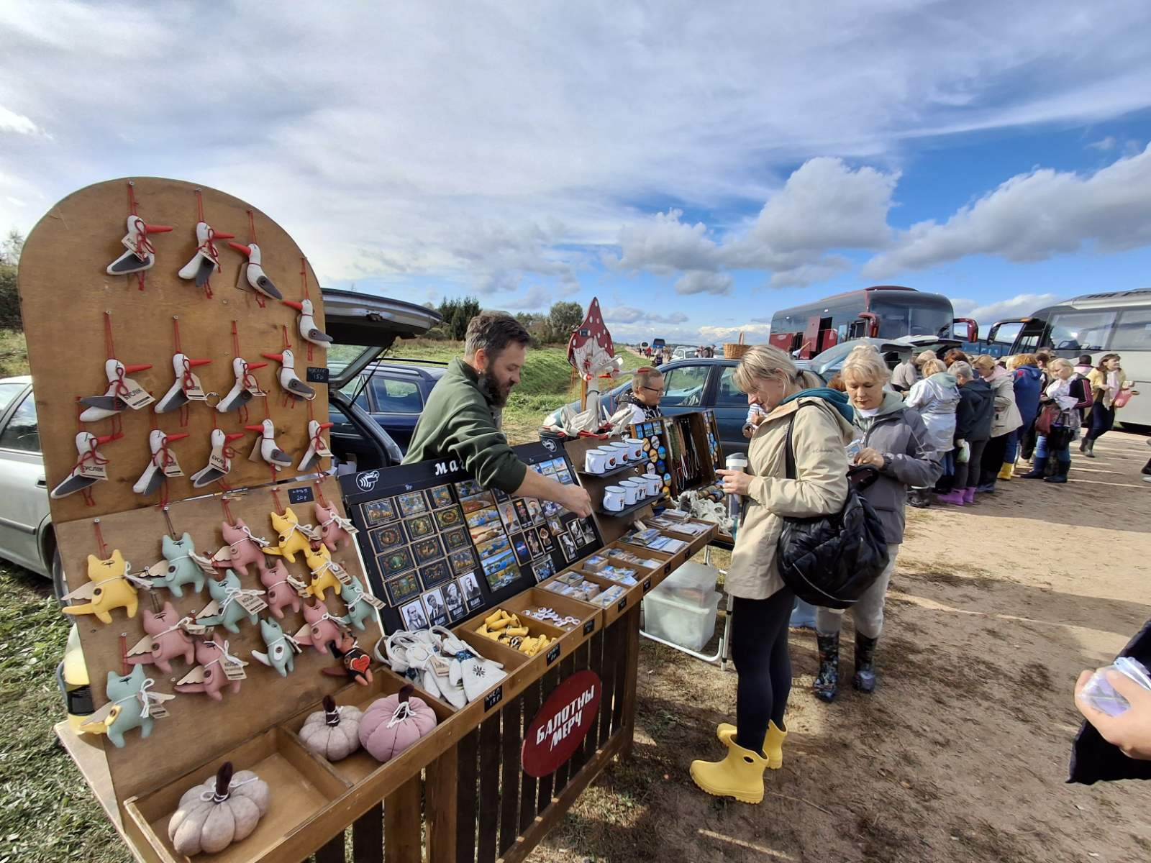
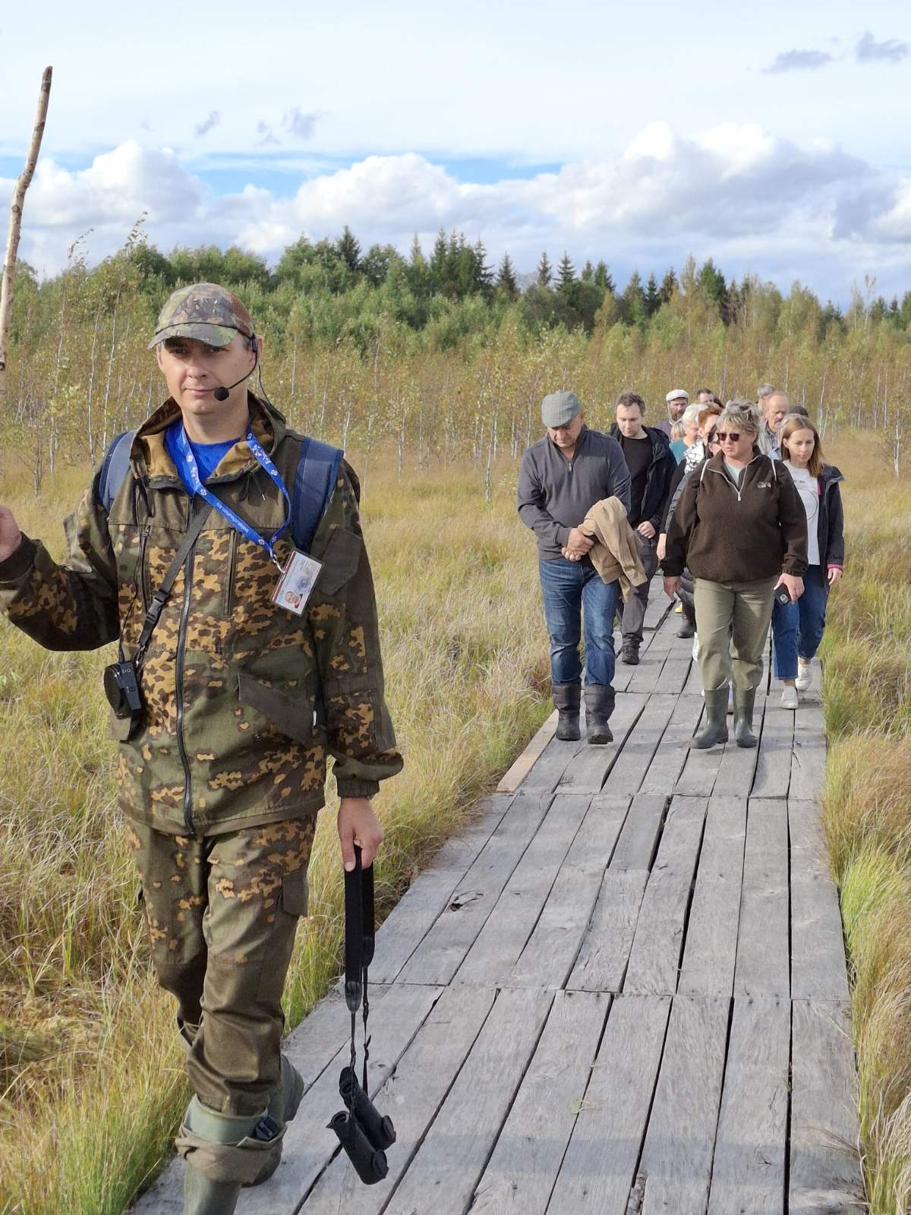
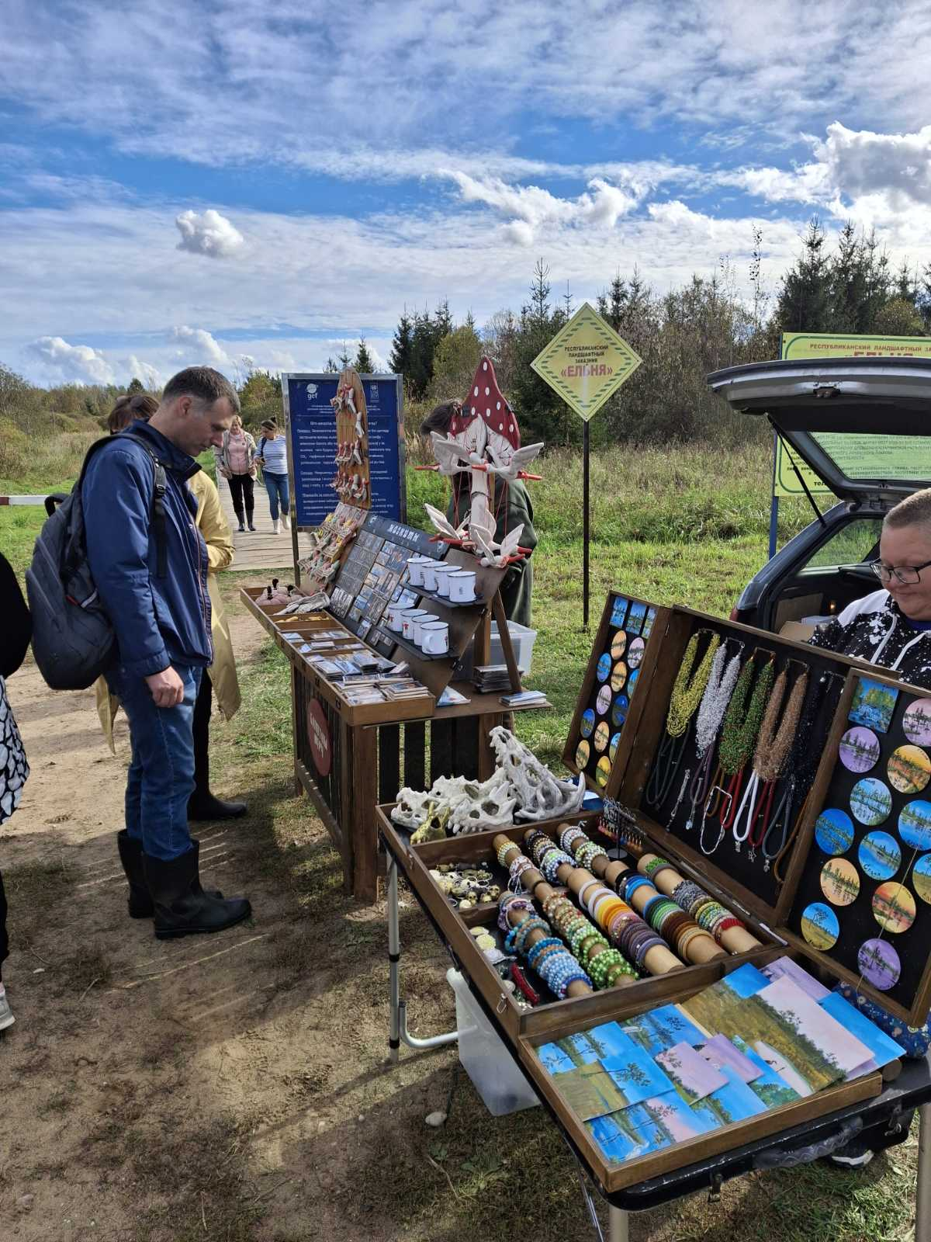
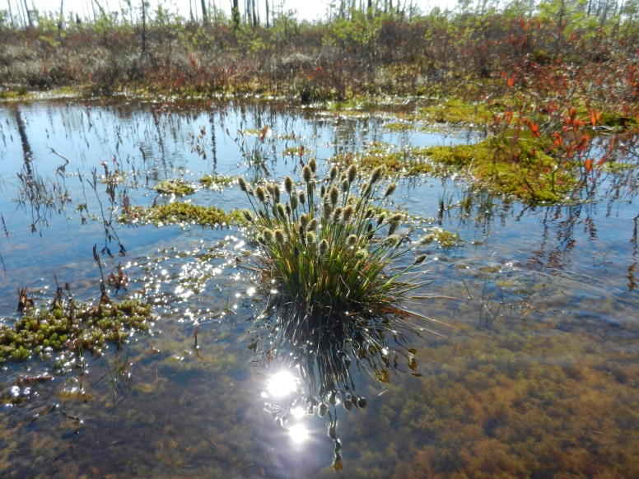
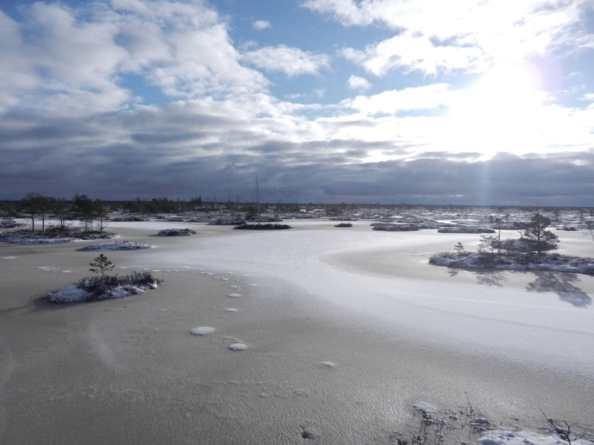
Республиканский ландшафтный заказник «Ельня»

Slide 6
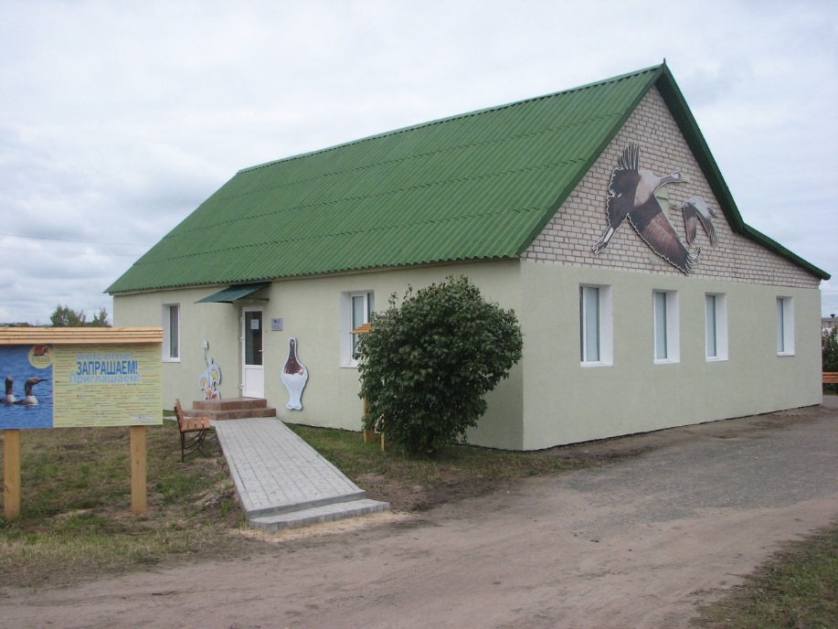
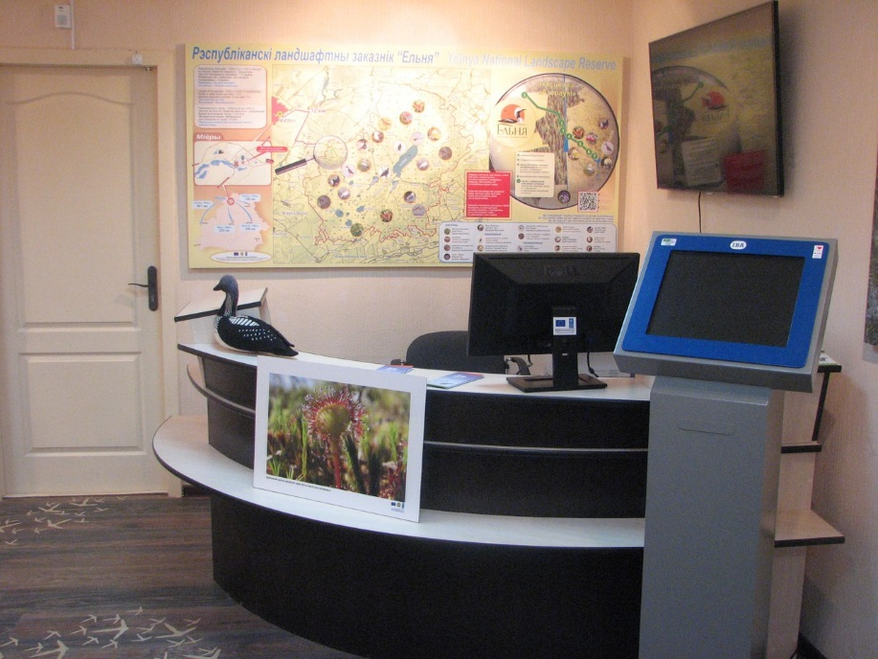
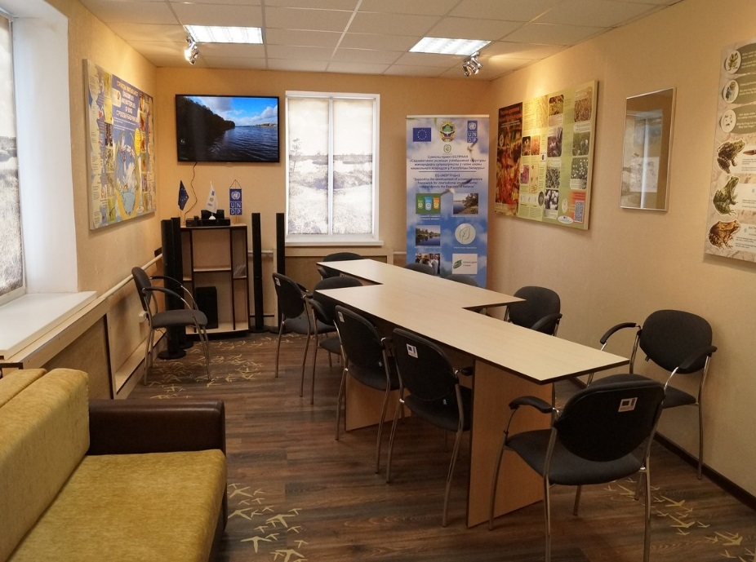
Государственное природоохранное учреждение «Ельня»
Визит-центр заказника «Ельня»
ГПУ «Ельня» предоставляет 6 видов экскурсий, из них:
1 по экологической тропе «Озеравки-Ельня»;
4 экологических маршрута, в т.ч. на болотоступах;
1 энтомологическая экскурсия;
Организовано посещение экологического визит-центра;
Проведение виртуальных экскурсий по заказнику.

Slide 7
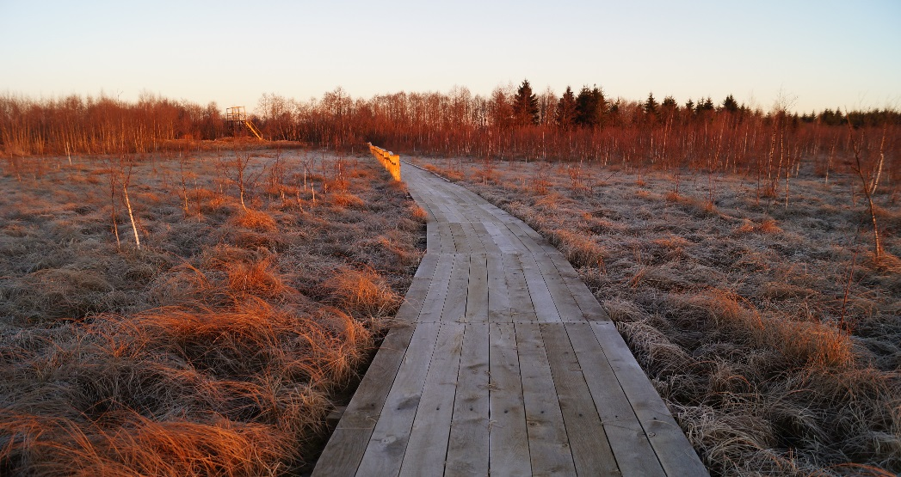
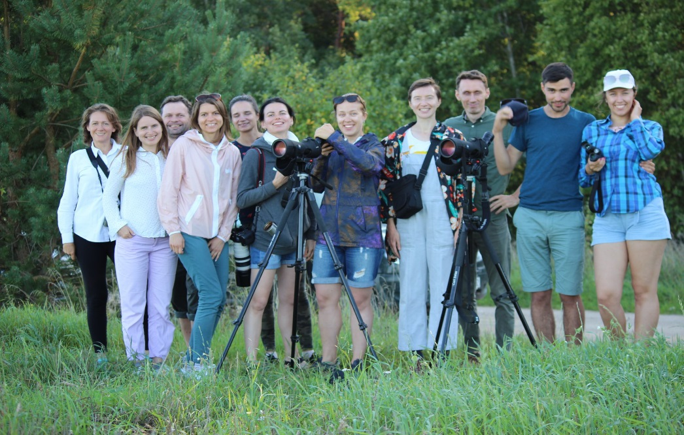
Экологическая тропа «Озеравки-Ельня»
Тропа начинается на краю верхового болота,
проходит через несколько биотопов,
заканчивается на краю живописных болотных озёр.
Время прохождения тропы – 2-2,5 часа.
Наилучшее время для посещения – май-октябрь.
Наблюдение за журавлями
Наблюдение осуществляется в сентябре-октябре.
Более 35 000 серых журавлей останавливаются во время осенней миграции.
Днем наблюдение проводится на полях, вечером – с наблюдательных вышек.

Slide 8
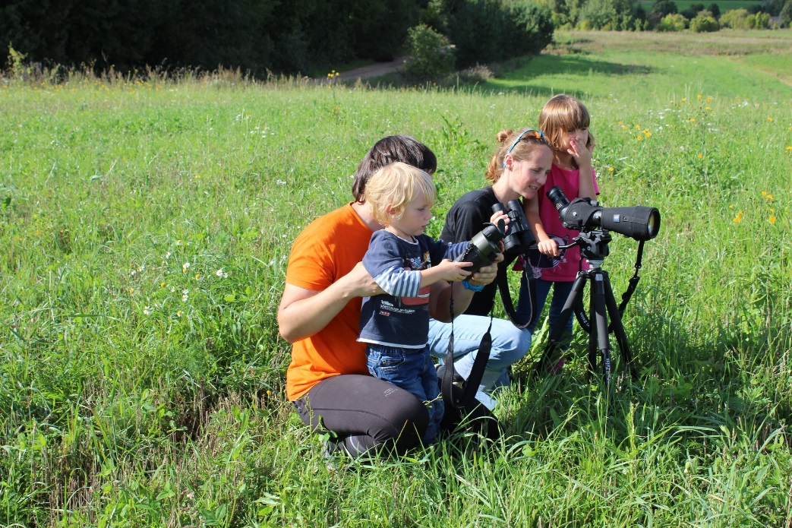
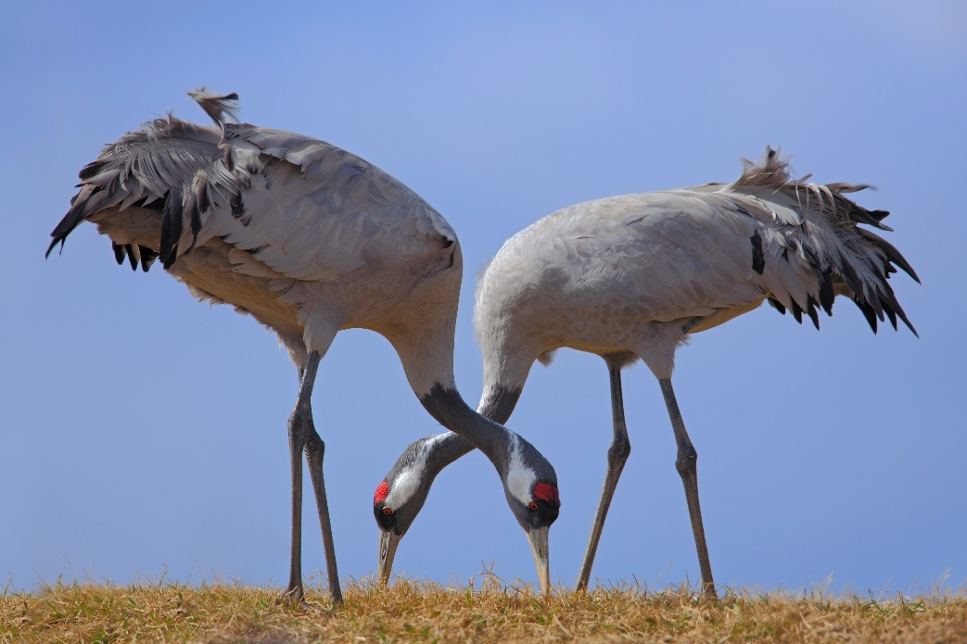
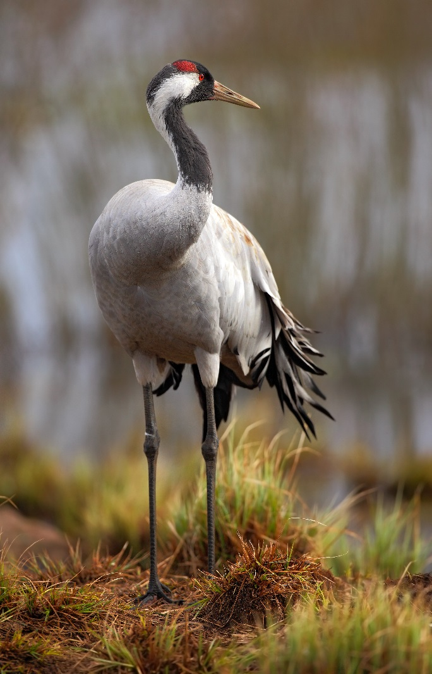
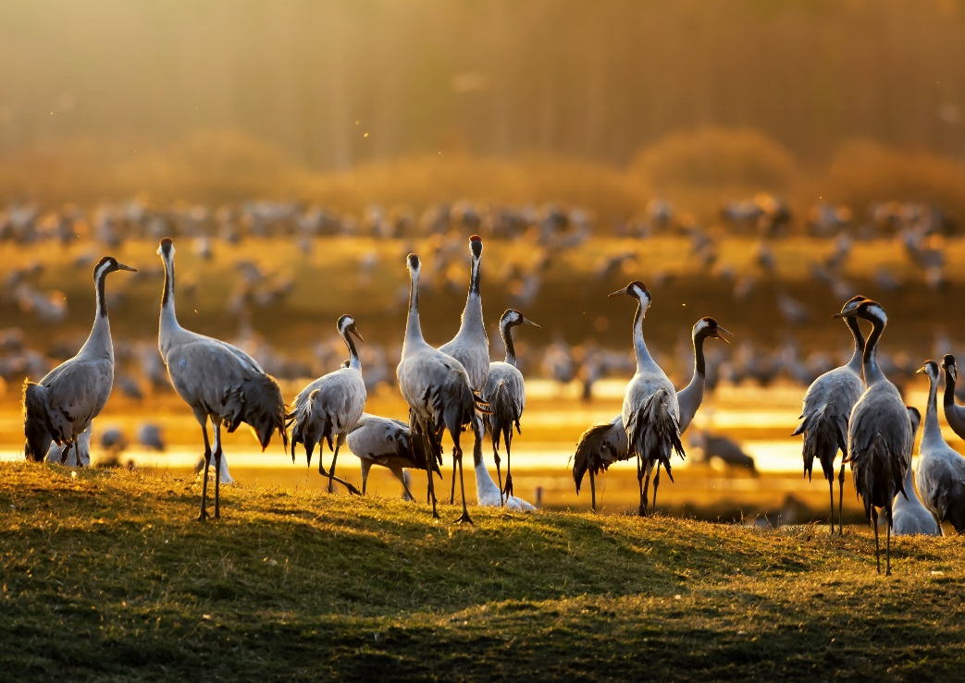
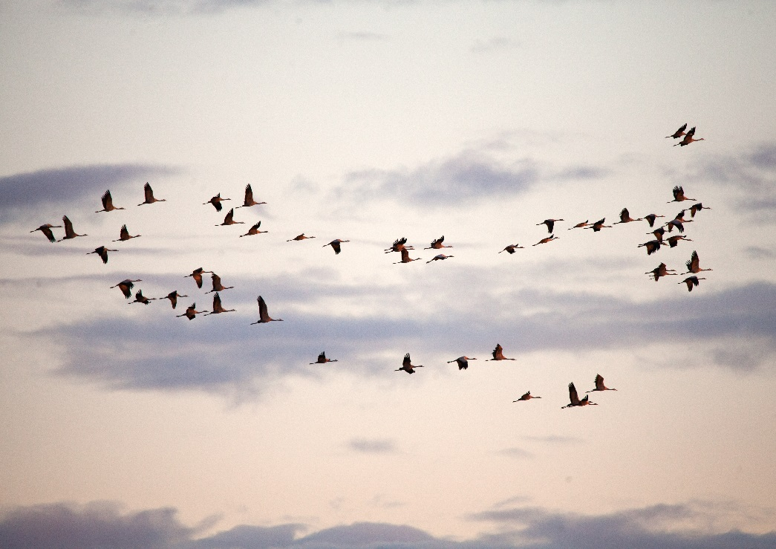

Slide 9
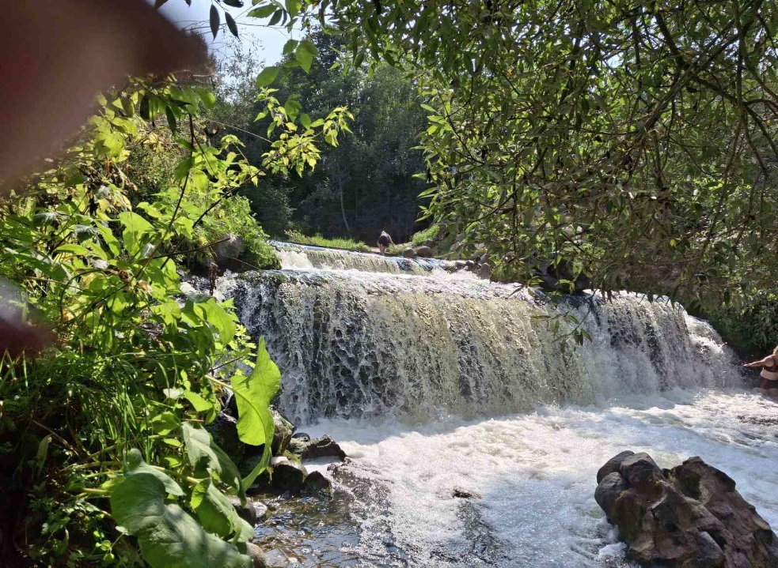
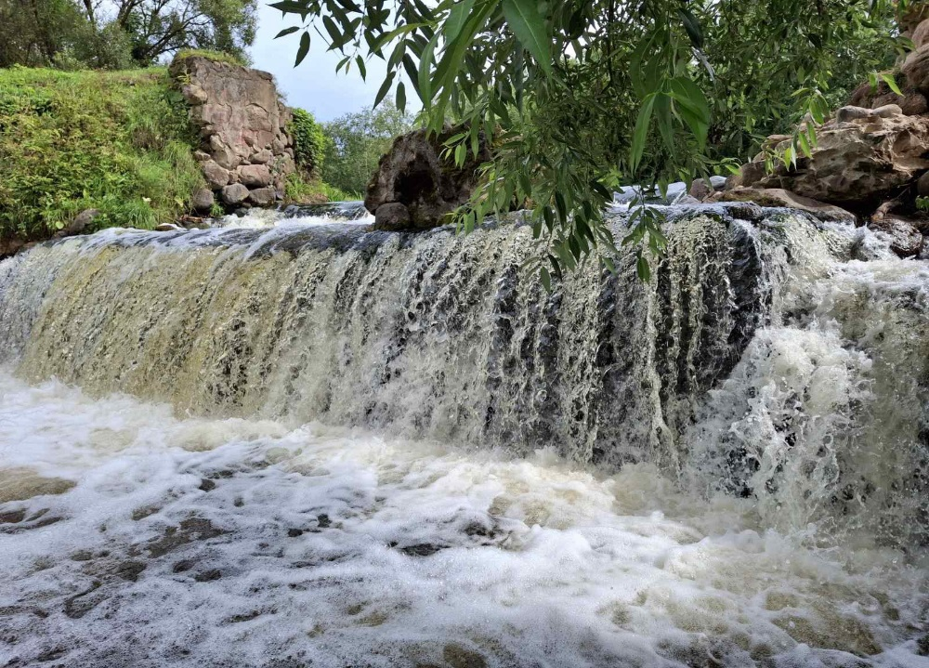
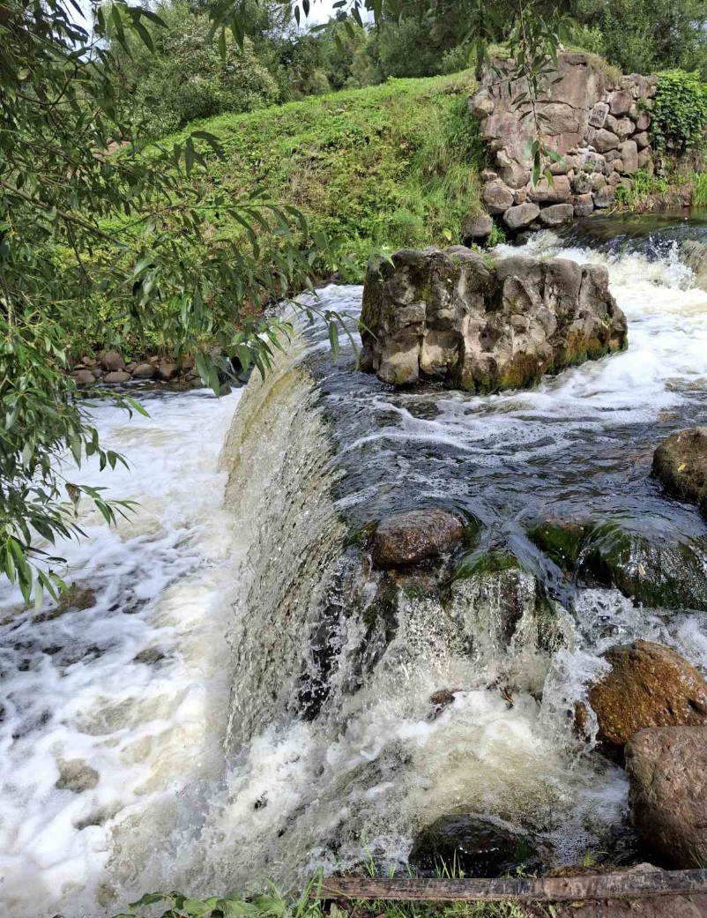
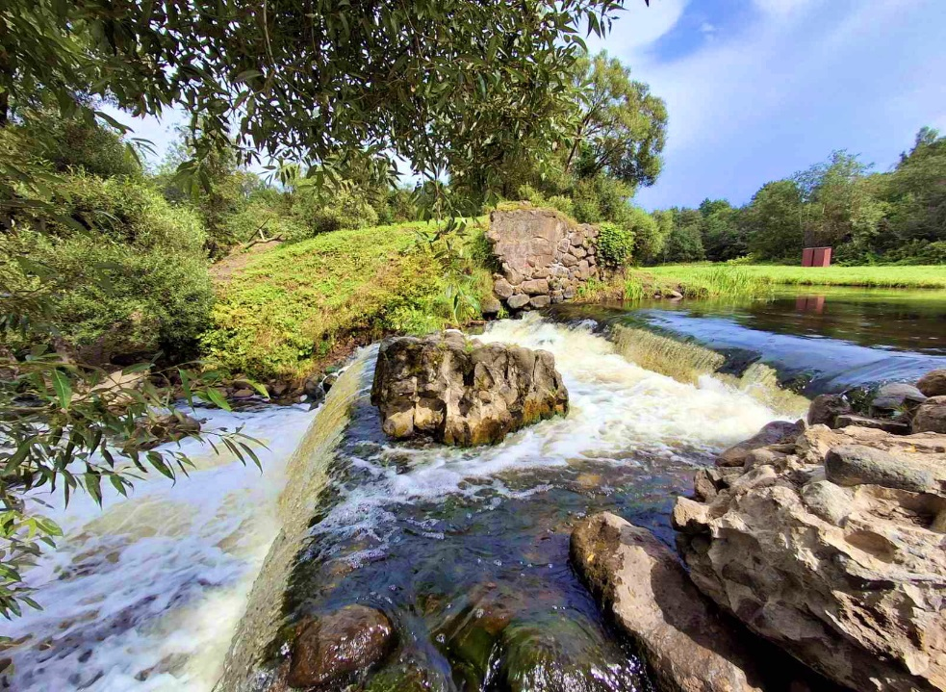
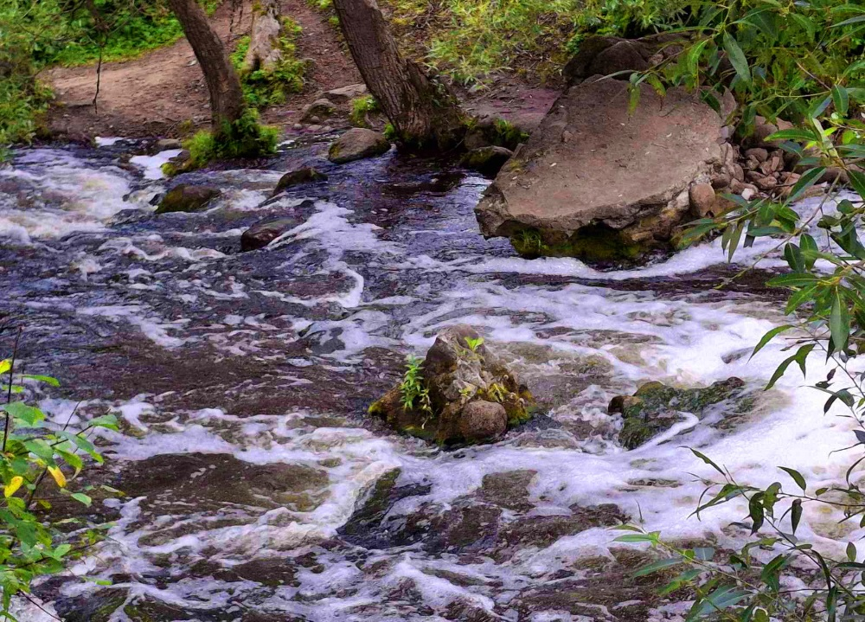
Водопад на реке Вята – уникальное творение рук человека и природы

Slide 10
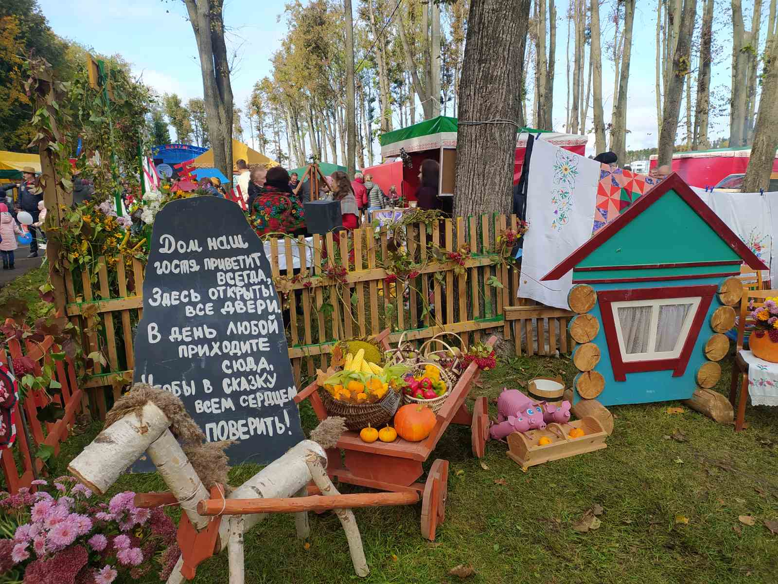
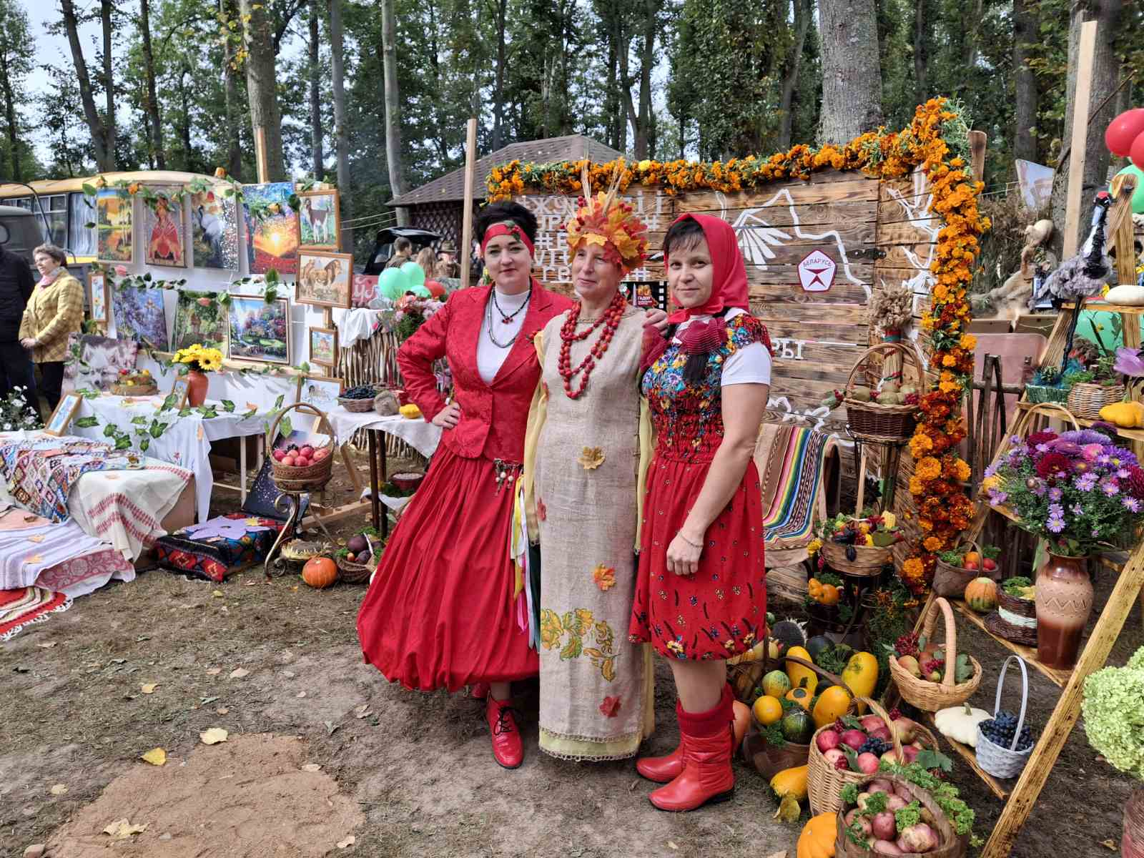
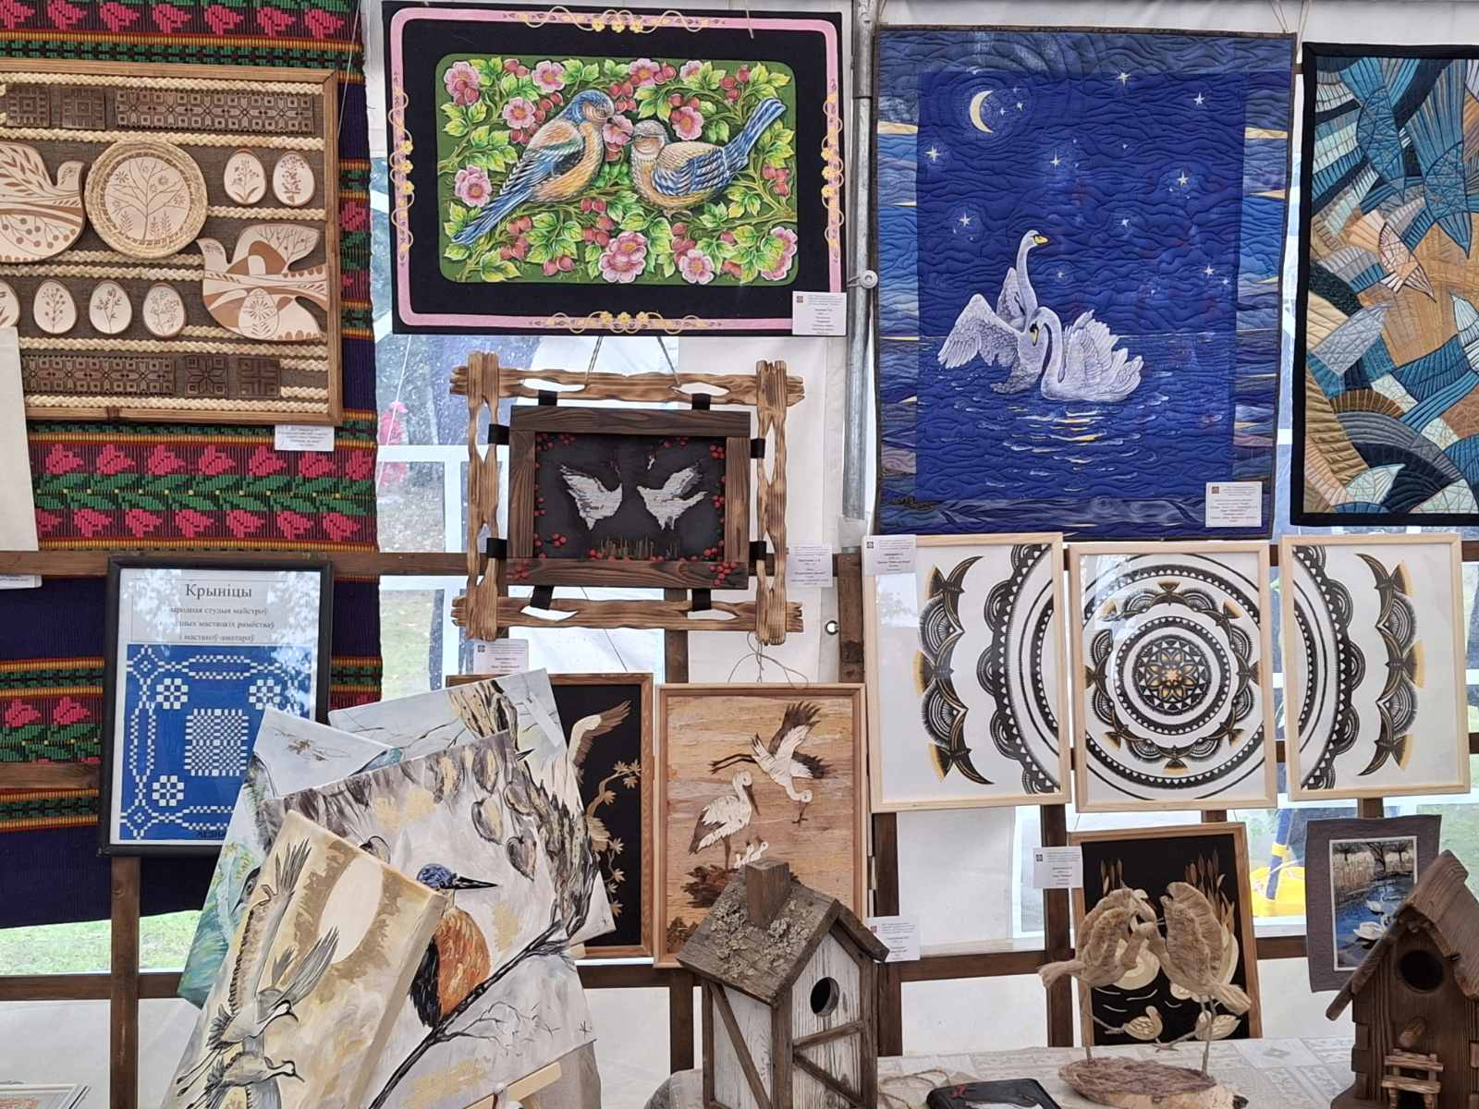
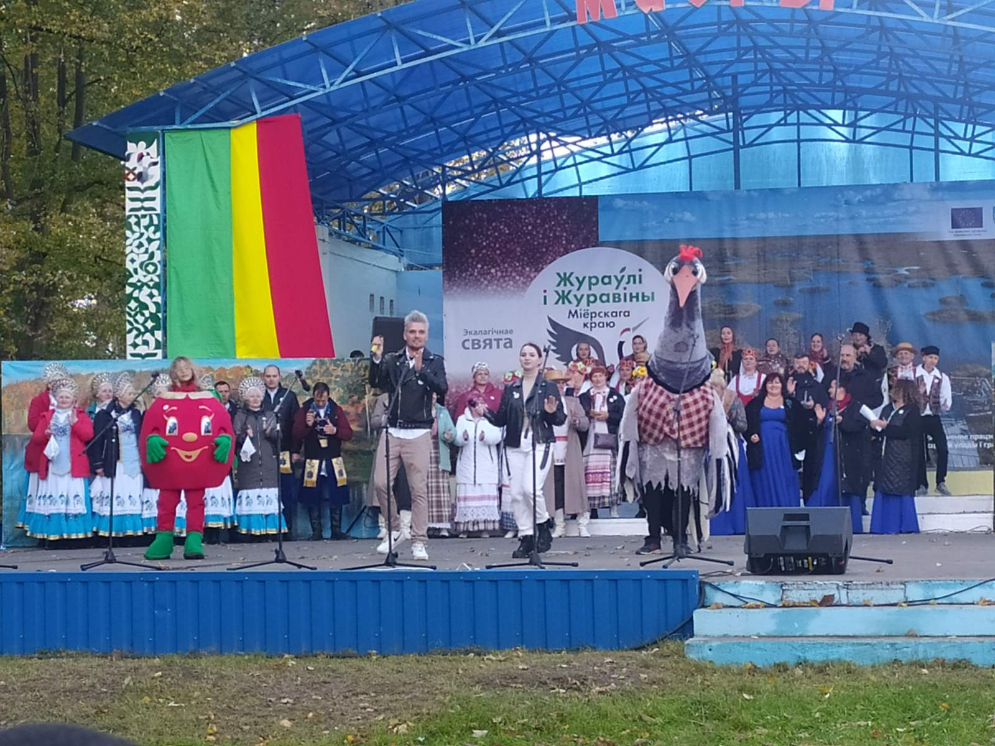
Экологический праздник «Жураўлі і журавіны Міёрскага краю»

Slide 11
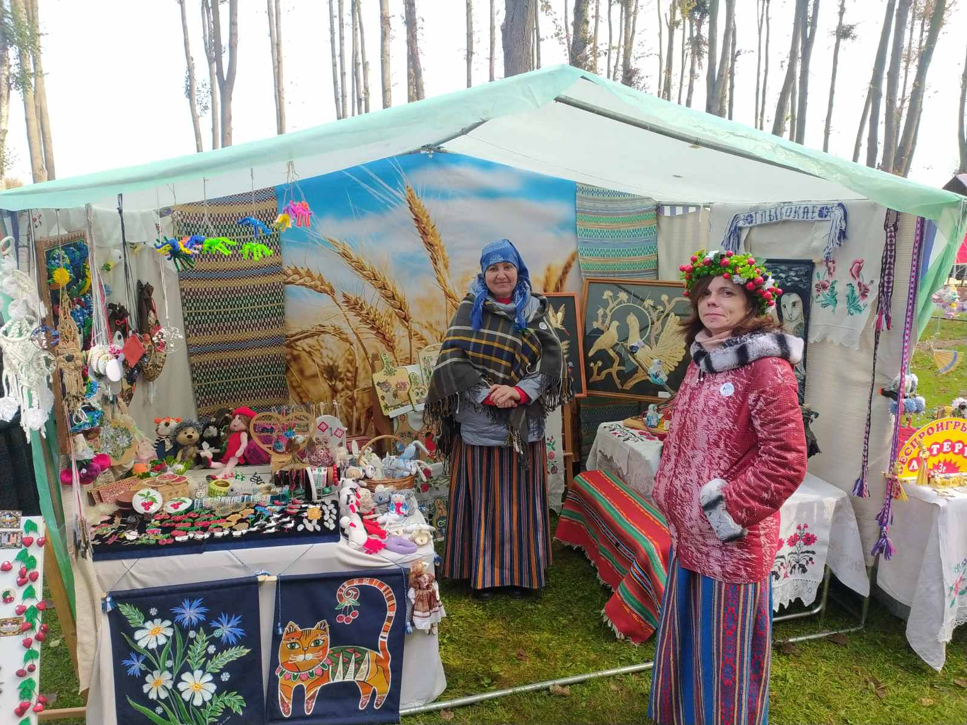
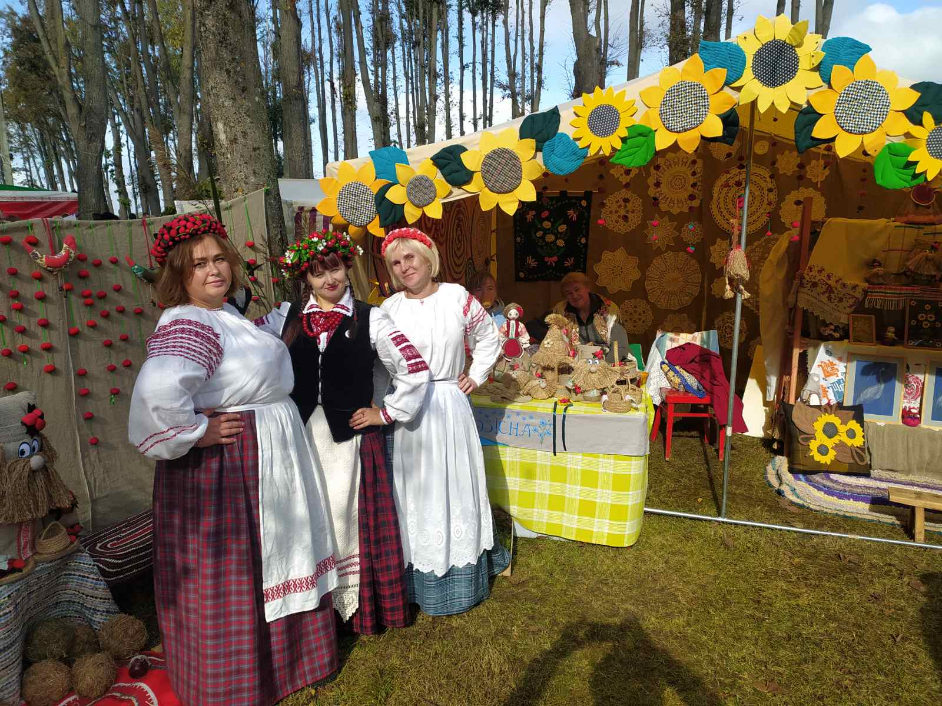
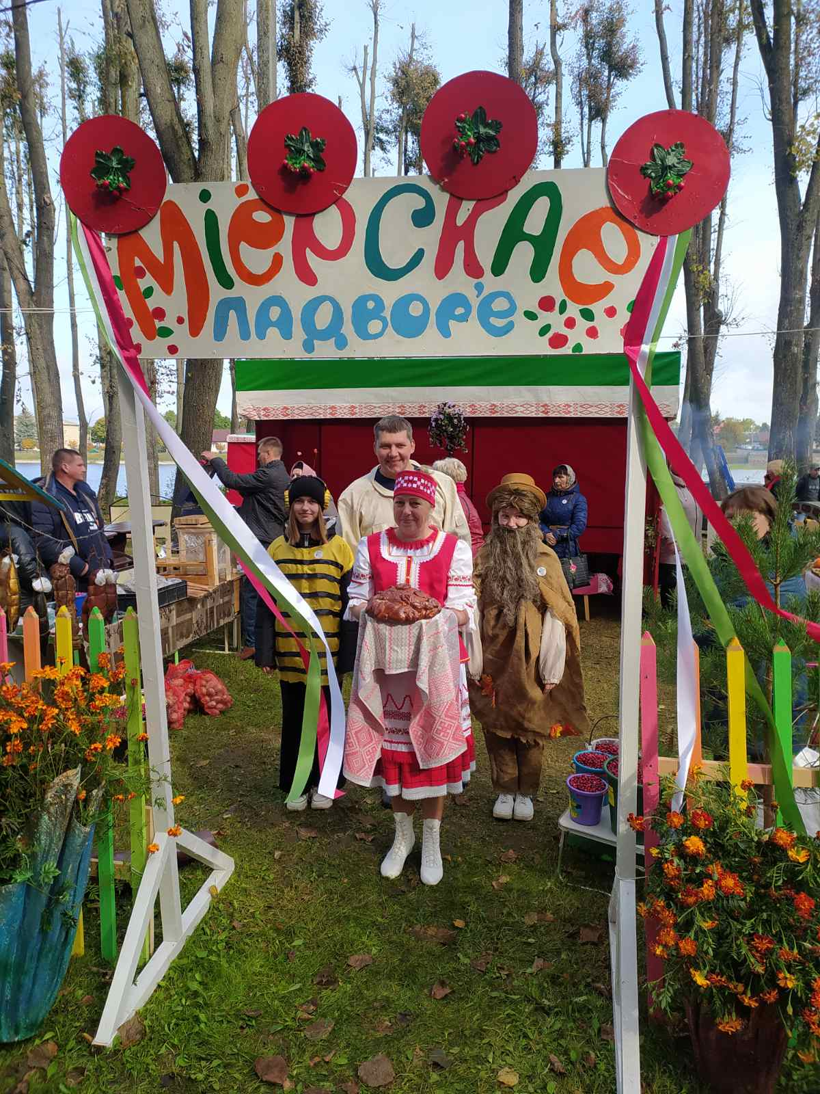
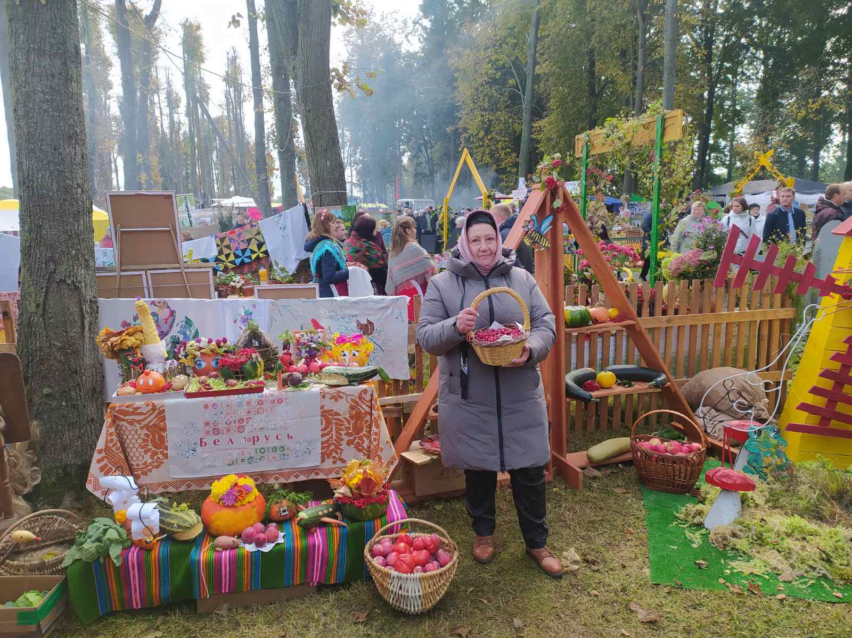
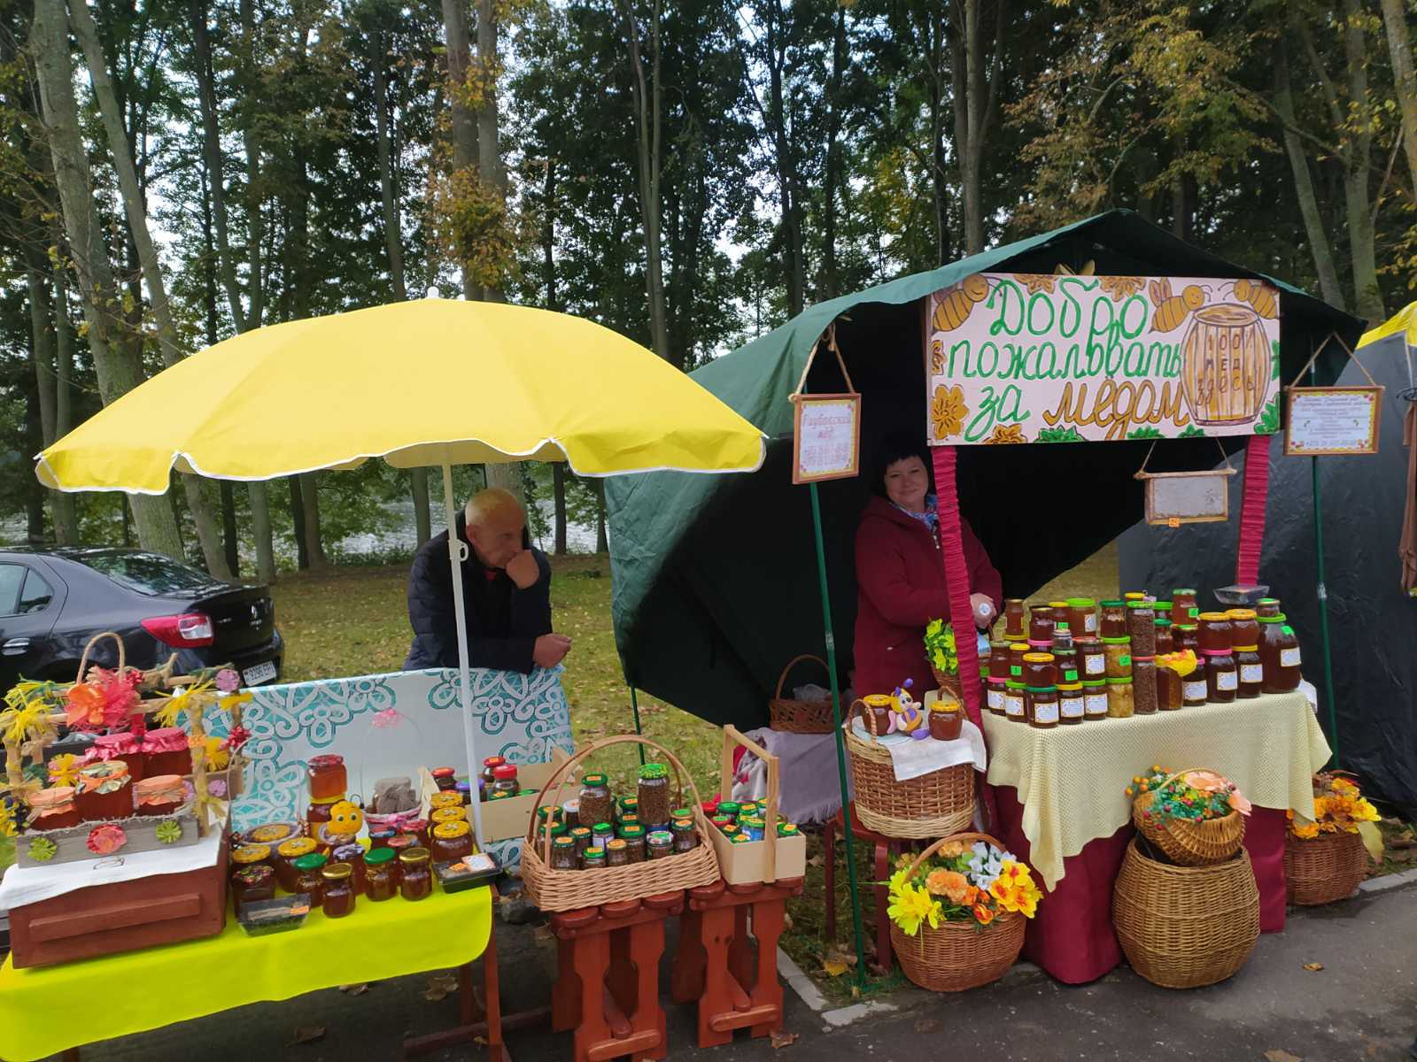

Slide 12
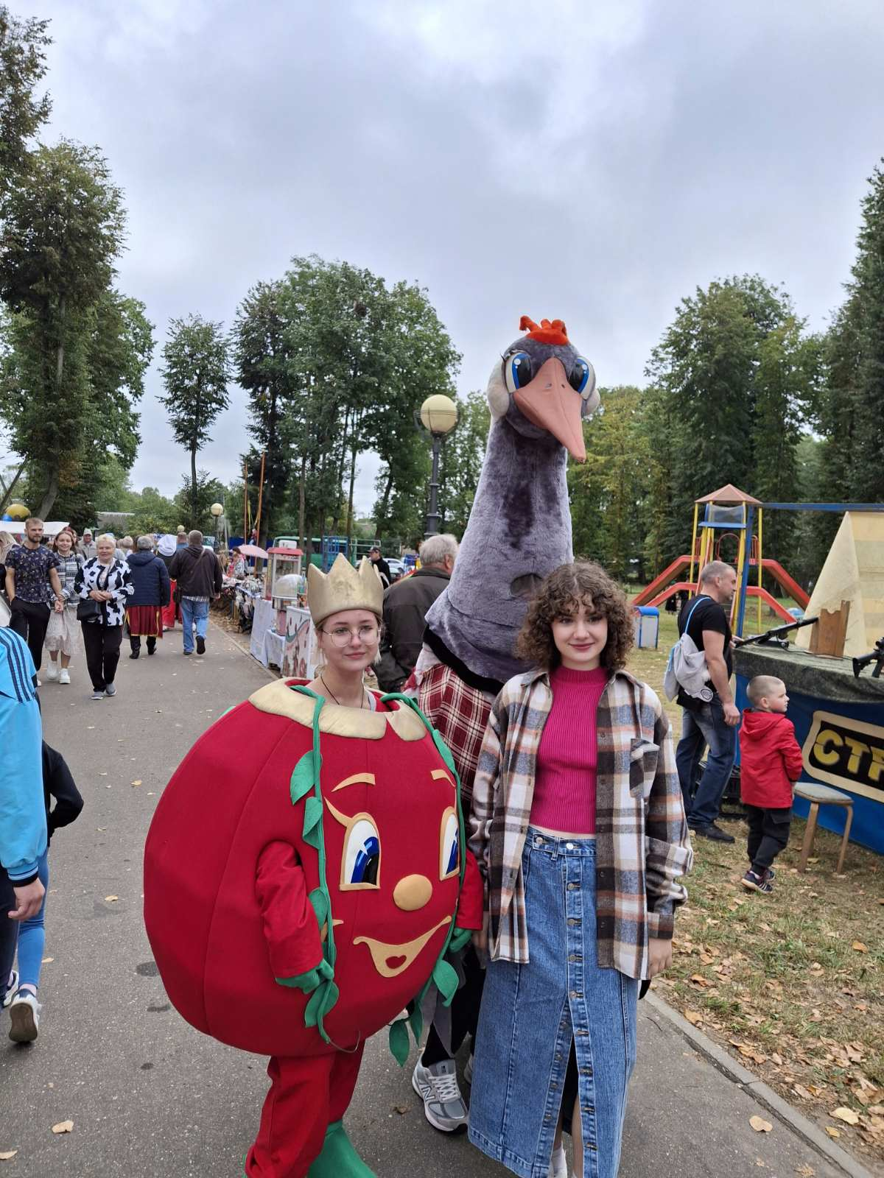
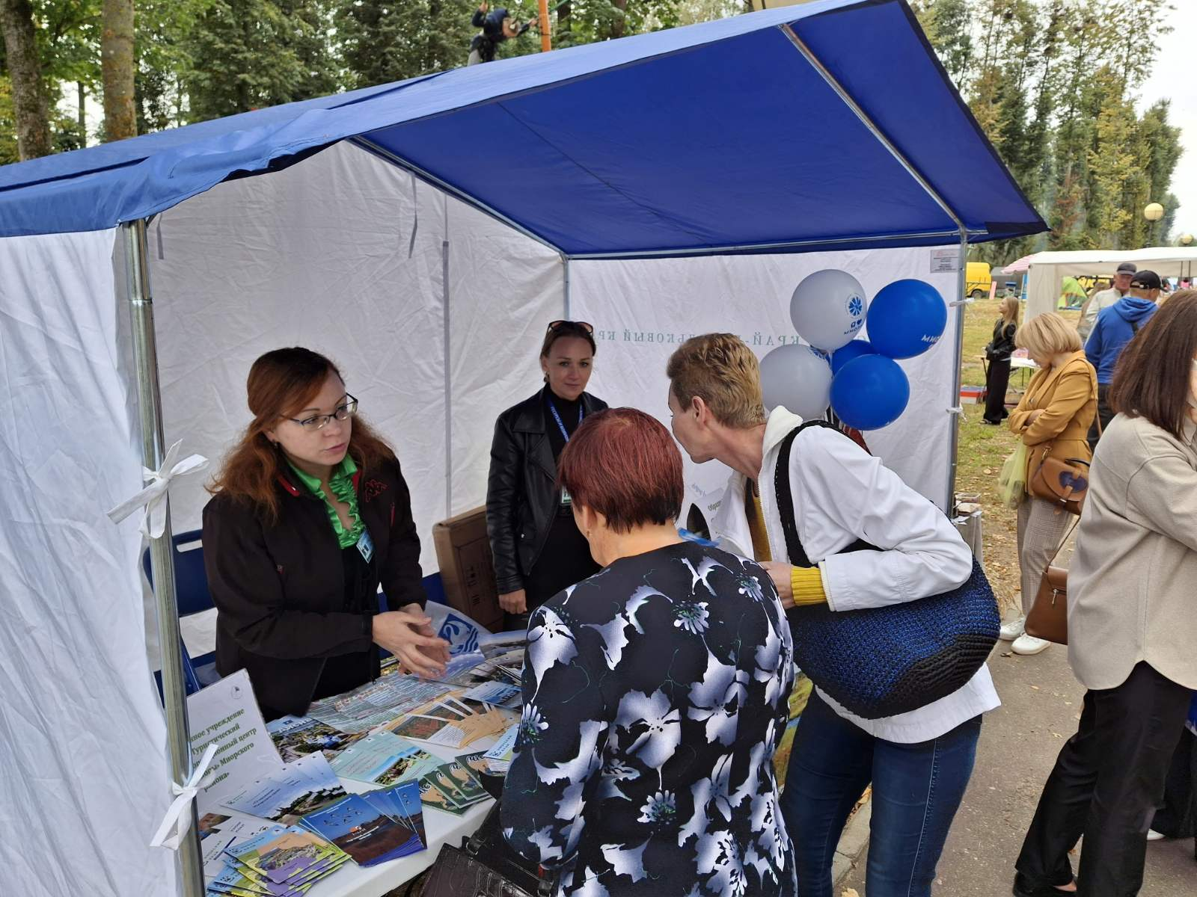
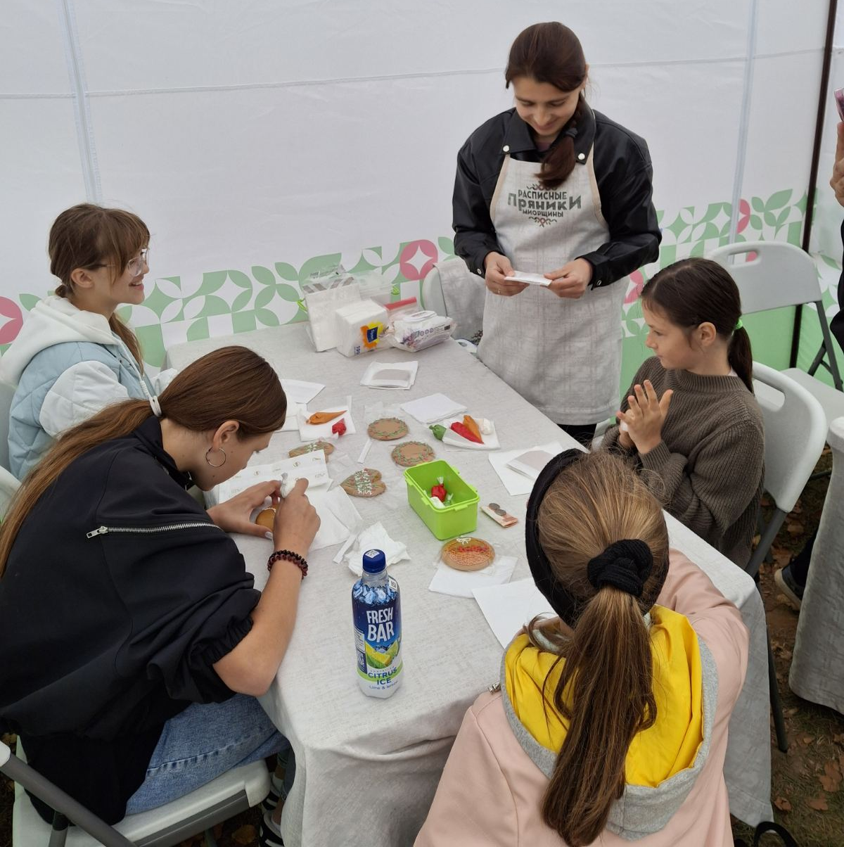
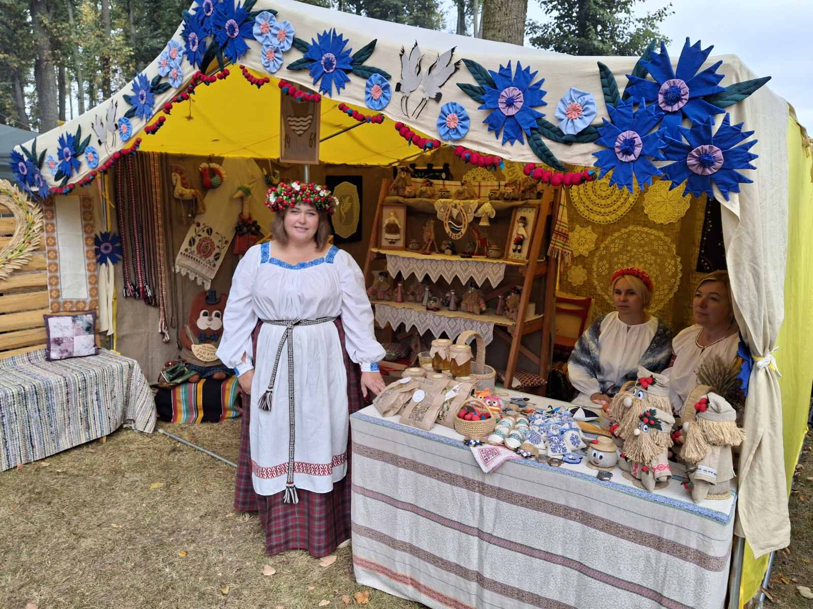
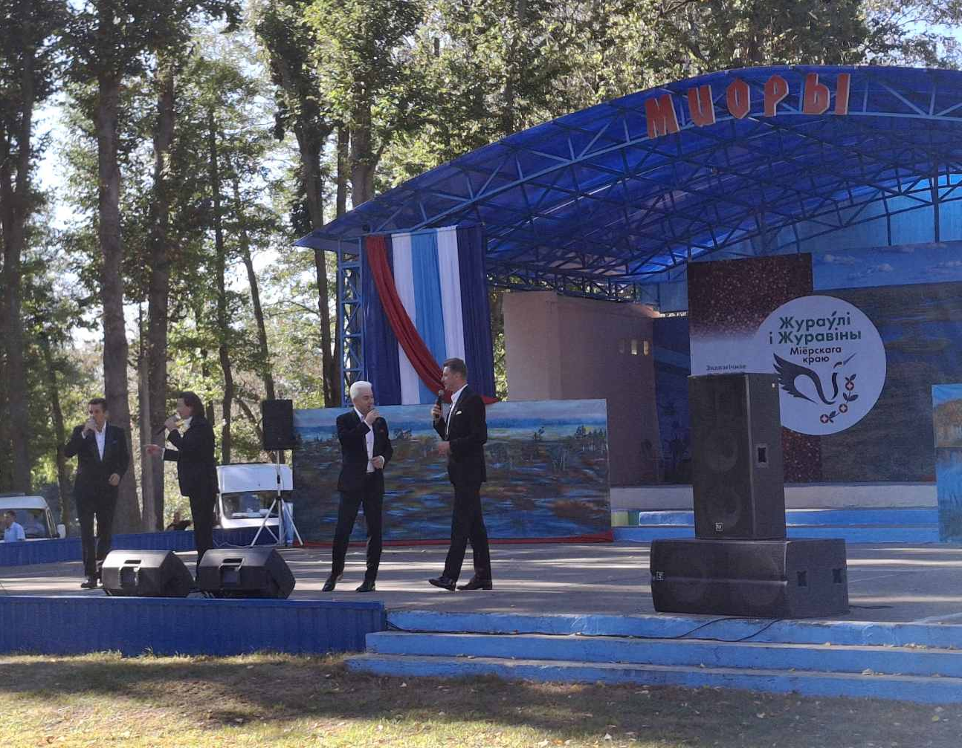
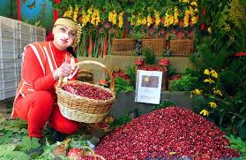

Slide 13
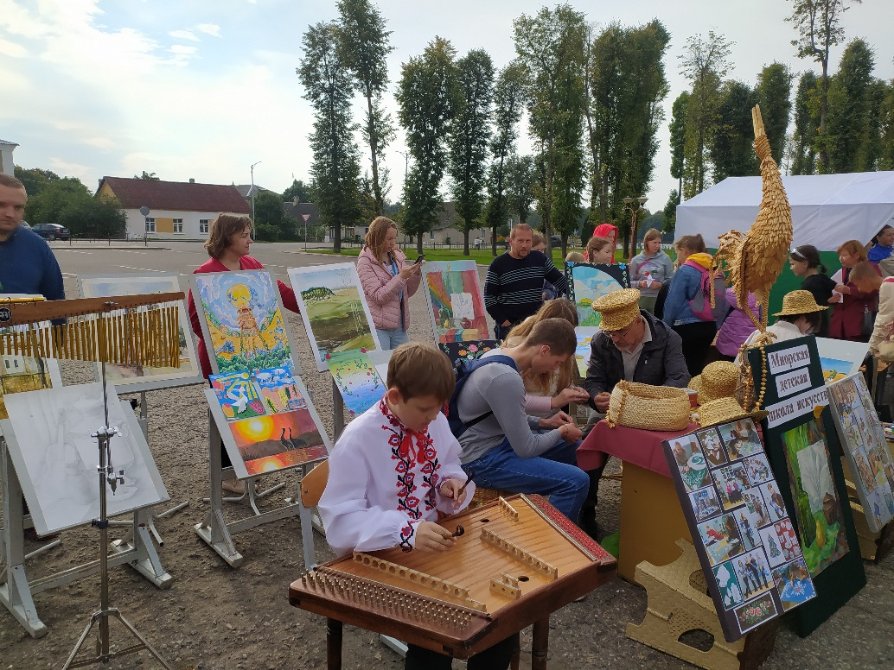
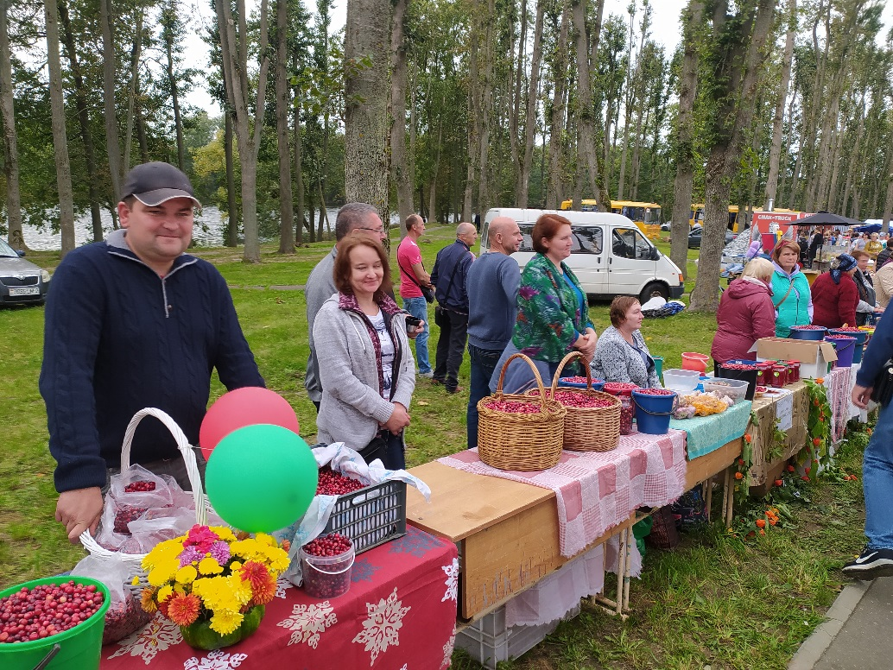
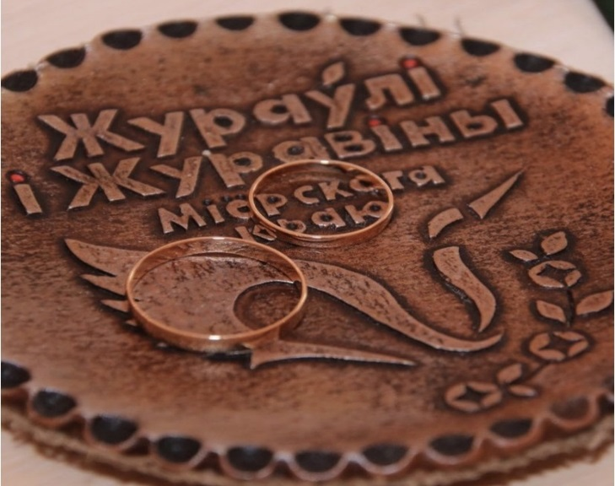
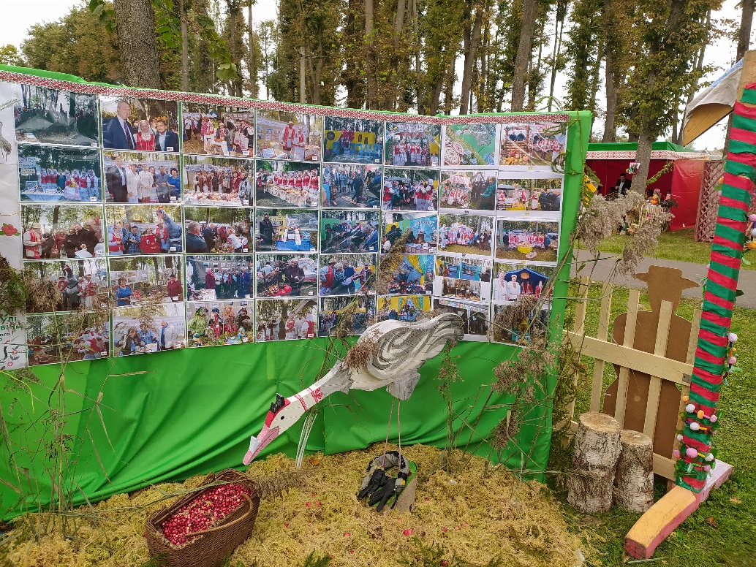

Slide 14
Рекламно-информационные материалы, сувенирная продукция

Slide 15
Участие в выставках
Международная туристическая выставка «МIТТ» в г. Москва

Slide 16
26-я Международная выставка-ярмарка
туристических услуг «ОТДЫХ – 2024»
XXXIII Международный фестиваль искусств "Славянский базар" в Витебске

Slide 17
Размещение информации о туристическом потенциале района

Slide 18
СПАСИБО ЗА ВНИМАНИЕ!

